Slide 1

视频直播产品介绍

Slide 2






直播架构
内容采集
内容播放
高可用高并发
分布式集群
VDN媒体分发
内容审核
全链路质量监控
边缘推流
RTMP
HDL
HLS
鉴权管理
智能调度
上行加速
直播录制
合并回源
多
端
输
出
多
源
输
入
多线BGP
直播截图
报表统计
RTMP推流
实时
转码
流调度
管理
OpenAPI
京东云存储
京东云AI能力
主播推流
流媒体处理
观众观看

Slide 3
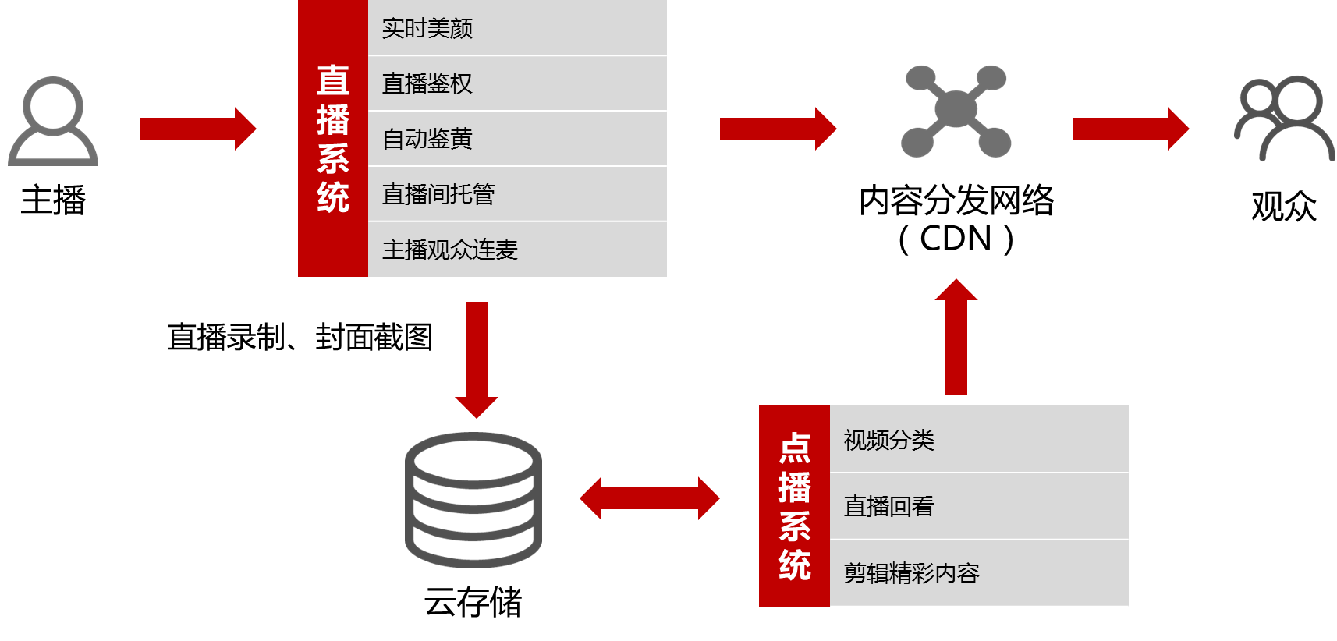
应用场景—泛娱乐
构建安全、互动的秀场直播场景
直播系统
实时美颜
直播鉴权
直播间托管

Slide 4
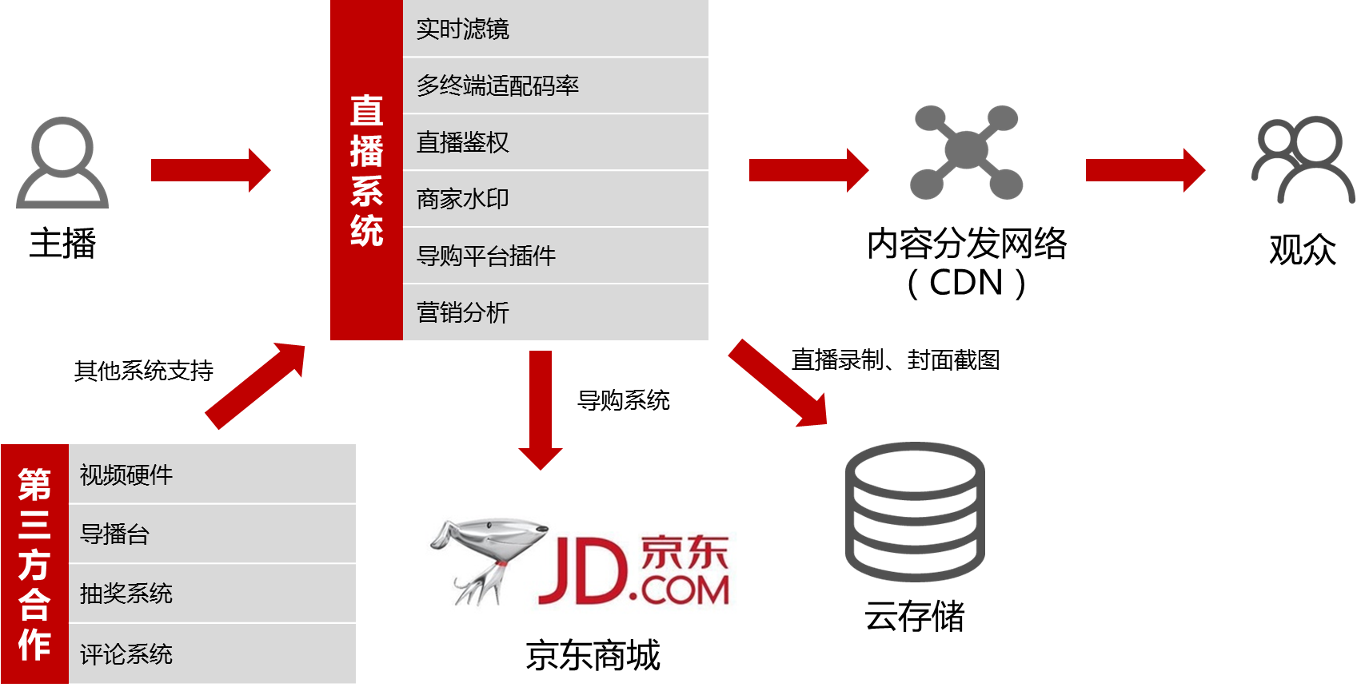
应用场景—电商
支持商家、发布会等多场景电商直播
直播系统
实时滤镜
多终端适配码率
直播鉴权
导购平台插件
营销分析

Slide 5
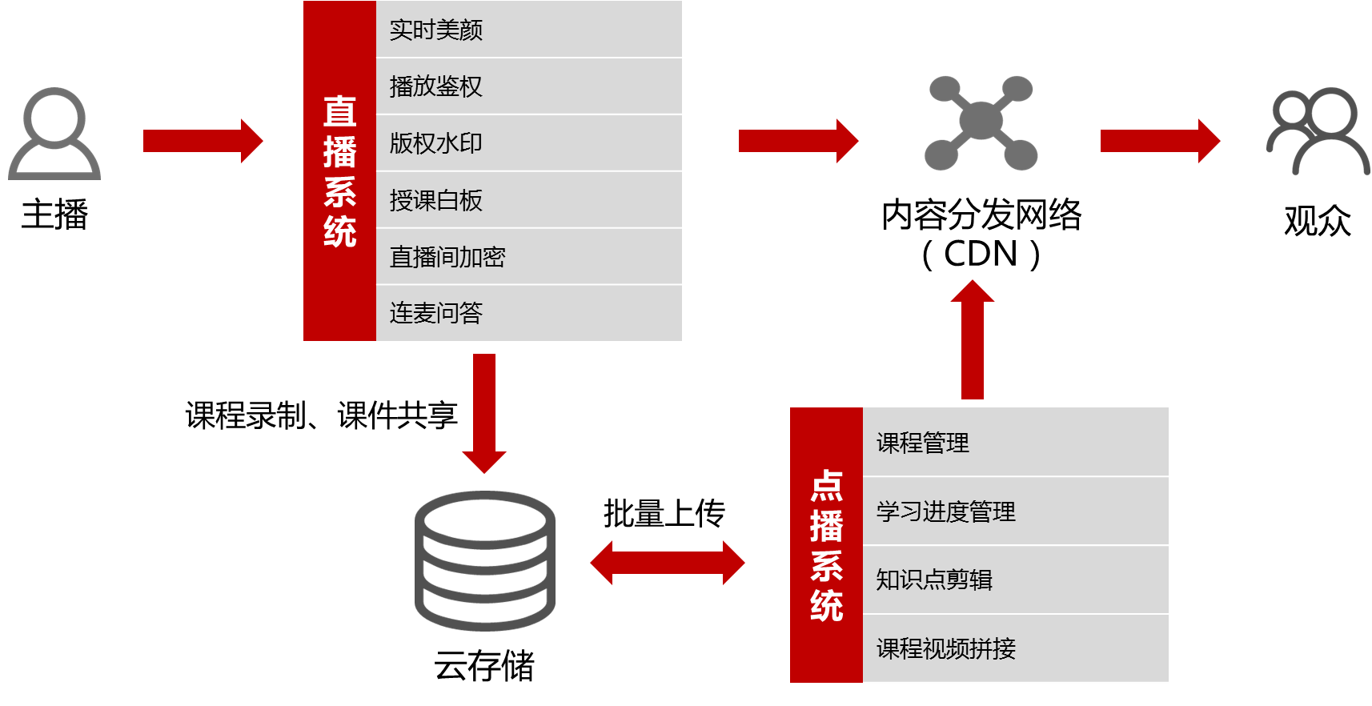
应用场景—教育
保护资源版权，满足教育视频场景需求
直播系统
实时美颜
播放鉴权
授课白板
直播间加密

Slide 6
Thanks

